Slide 1

Профессия - социолог

Slide 2

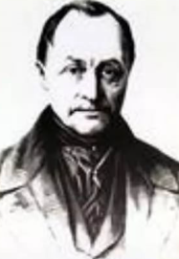
Социология
    Термин социология происходит от двух слов:
латинского «societas» - «общество»
греческого «logos» – «слово»,
«знание», «учение»
Значит, социология – наука об обществе…
НО

Slide 3



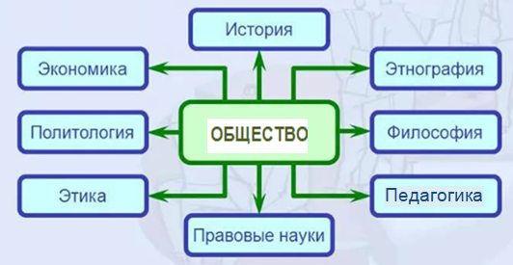




Slide 4

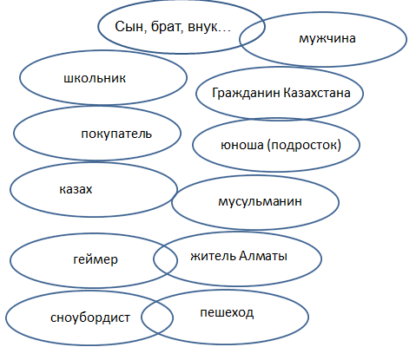
Что же изучает социология?
Набор ролей и статусов

Slide 5





Что изучает социология
Социология изучает взаимоотношения людей в обществе, их ролевые и статусные взаимодействия, особенности поведения в группах, групповые нормы и ценности

Slide 6
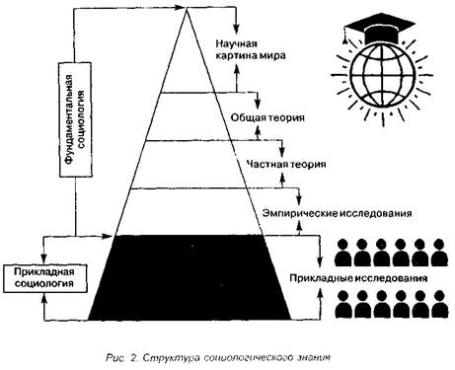
Профессия социолога
Социологи
Социологи-эмпирики (прикладные социологи)
- Проводят исследования, направленные на решение практических проблем, собирают информацию и разрабатывают рекомендации
Социологи-теоретики (ученые)
- Теоретическое обоснование общественных явлений, анализ причин социальных процессов, их возможных последствий, построение прогнозов

Slide 7



Опрос
Респондент
Выборка

Slide 8





Наблюдение
Тайный покупатель

Slide 9


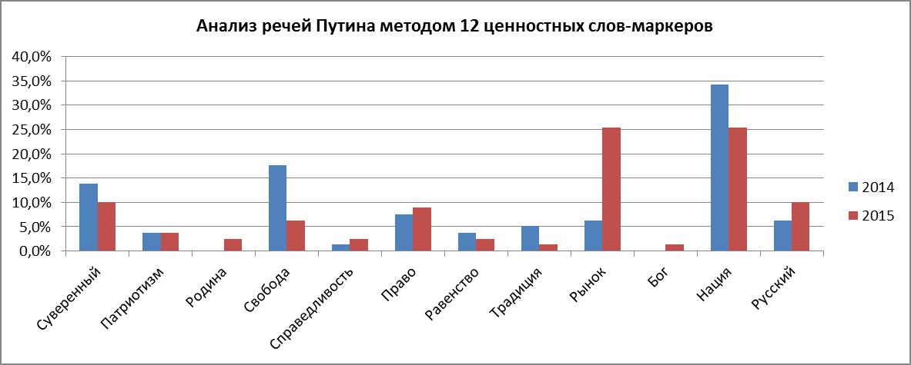
Анализ документов
Контент-анализ

Slide 10



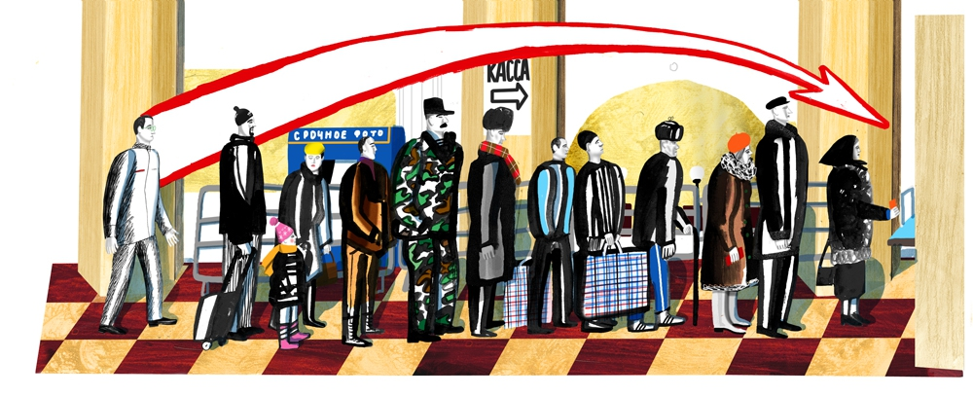
Эксперимент
Мысленный эксперимент

Slide 11
Работа в группах
Какие проблемы, требующие изучения, поставили бы?
Какие методы исследования – опрос, наблюдение, анализ документов или эксперимент – предпочли бы?
Где, в каких городах проводили бы исследование?
Какие гипотезы выдвинули бы?

Slide 12

Квалификационные требования
Квалификация:
Высшее образование
Опыт работы (дает преимущество)
Знания:
методы и способы проведения социологических исследований,
методы анализа и обработки информации,
основы психологии,
основы экономики,
Законодательство о труде РК
…..
Качества:
Коммуникабельность
Самостоятельность и независимость в суждениях,
Стрессоустойчивость,
Находчивость ….
Способности
Аналитические,
Логическое мышление,
Нестандартное мышление….

Slide 13

Карьерные возможности в смежных областях
PR-специалист
HR-специалист
политолог
маркетолог
журналист
социальный работник

Slide 14

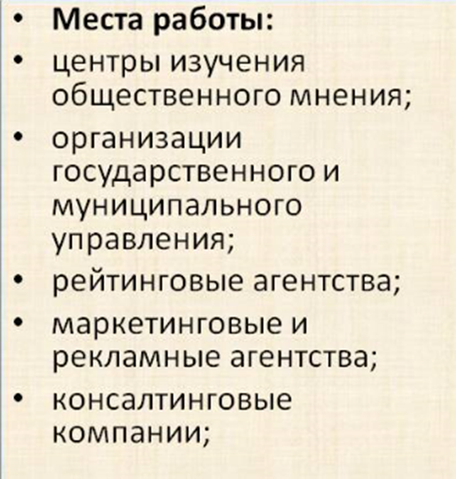
Востребованность профессии социолога
  На 25.04.2018
по запросу «социолог» - 32 вакансии
Средняя предлагаемая зарплата – 196 000 тенге
  Для справки:
  в IV квартале 2017г. среднемесячная заработная плата в Казахстане составила 163 725 тенге.

Slide 15

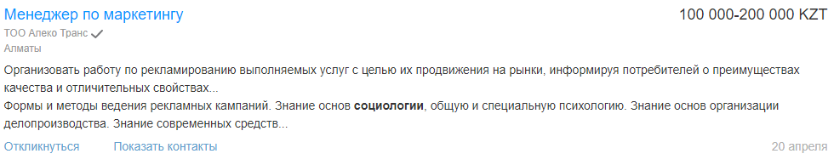
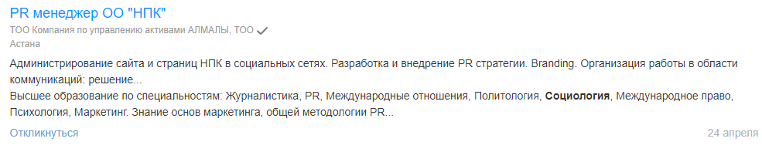
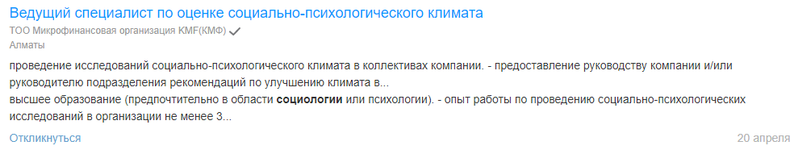
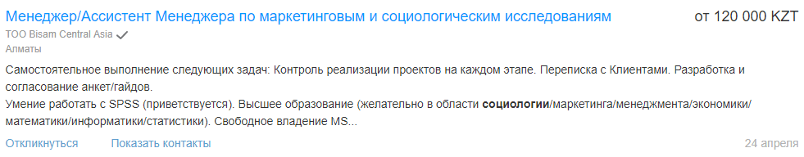
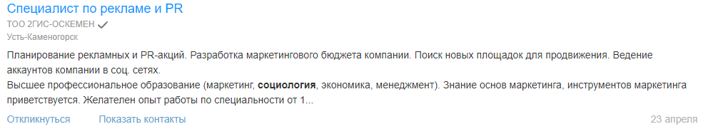
Примеры вакансий

Slide 16
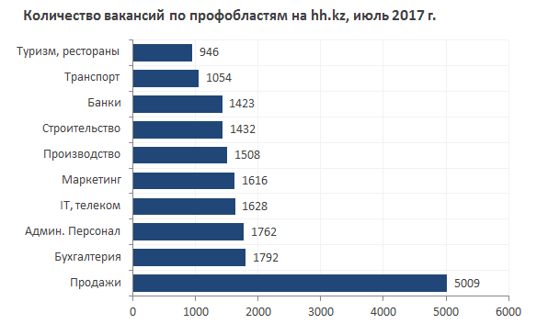
Востребованность профессий в РК
Топ - 10 востребованных профессий в Казахстане по версии Education Best (2017 год)
Инженеры
ИТ-специалисты
Врачи
Учителя
Специалисты в сфере маркетинга
Менеджеры
Специалисты в сфере гостиничного дела и туризма
Бухгалтера-кассиры
Специалисты по логистике
Специалисты в сфере биотехнологий
Профессия социолога имеет средний уровень востребованности на рынке труда.
Уровень заработной платы – средний, во многом зависит от места работы.
Перспективы карьерного роста - высокие

Slide 17
Востребованность профессии в мире
Сайт CareerCast опубликовал рейтинг лучших профессий 2017 года на основе оценки доходов и перспективы роста на ближайшие 7 лет

Slide 18




Полезные Интернет-ресурсы:
https://hh.kz
http://granty.kz
http://edu.gov.kz
http://www.atameken.kz

Slide 19
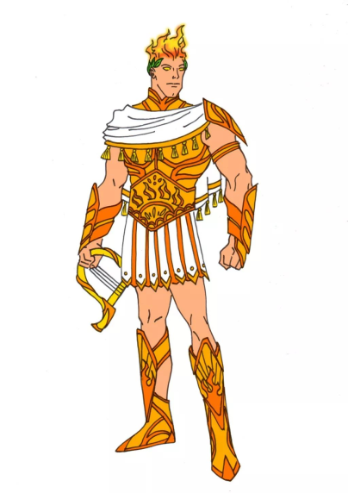

Результаты теста
Уровень выраженности интересов, склонностей | ЮНОШИ
 | Человек-Природа | Человек-Техника | Человек-Человек | Человек-Знак | Человек-Художественный образ
Низкий | 0 | 0-1 | 0 | 0 | 0
Ниже среднего | 1 | 2-4 | 1-2 | 1-2 | 1-2
Средний | 2-4 | 5-6 | 3-4 | 3-4 | 3-4
Выше среднего | 5-6 | 7 | 5-7 | 5-6 | 5-7
Высокий | 7-8 | 8 | 8 | 7-8 | 8
Уровень выраженности интересов, склонностей | ДЕВУШКИ
 | Человек-Природа | Человек-Техника | Человек-Человек | Человек-Знак | Человек-Художественный образ
Низкий | 0 | 0 | 1 | 0 | 0-1
Ниже среднего | 1 | 1-2 | 1-3 | 1 | 2-4
Средний | 2-4 | 3-4 | 4-6 | 2-3 | 5-6
Выше среднего | 5-7 | 5-6 | 7 | 4-6 | 7
Высокий | 8 | 7-8 | 8 | 7-8 | 8

Slide 20


Тесты на профориентацию
https://www.16personalities.com/ru/test-lichnosti
Тест на определение типа личности, предпочитаемые роли и виды деятельности в команде
https://smartia.me/tests/
Бесплатные тесты на профориентацию
http://dolle.ucoz.ru/tests/
Можешь ли ты быть социологом

